Slide 1
Что я знаю о коррупции?

Slide 2
Коррупция — это моральное разложение должностных лиц и политиков, выраженное в незаконном обогащении, взяточничестве, хищении и срастании с мафиозными структурами (Толковый словарь русского языка Ожегова С.И.).

Slide 3
Виды коррупции
Бытовая коррупция порождается взаимодействием рядовых граждан и чиновников. В неё входят различные подарки от граждан и услуги должностному лицу и членам его семьи. К этой категории также относится кумовство (непотизм).
Деловая коррупция возникает при взаимодействии власти и бизнеса. Например, в случае хозяйственного спора, стороны могут стремиться заручиться поддержкой судьи с целью вынесения решения в свою пользу.
Коррупция верховной власти относится к политическому руководству и верховным судам в демократических системах. Она касается стоящих у власти групп, недобросовестное поведение которых состоит в осуществлении политики в своих интересах и в ущерб интересам избирателей.

Slide 4
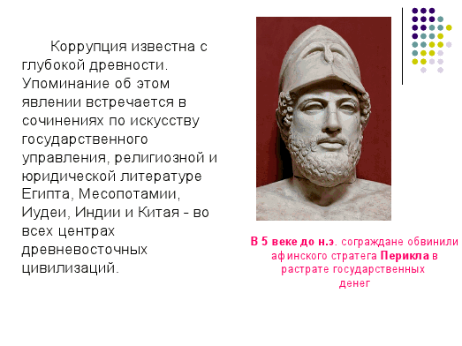

Slide 5


Slide 6
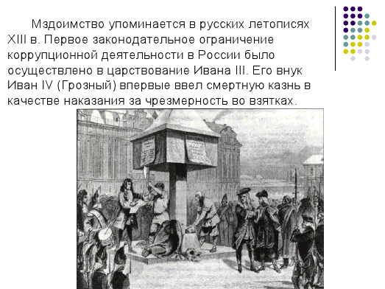

Slide 7
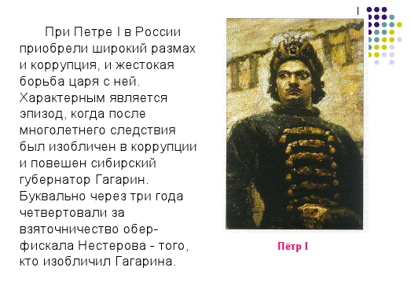

Slide 8


Slide 9
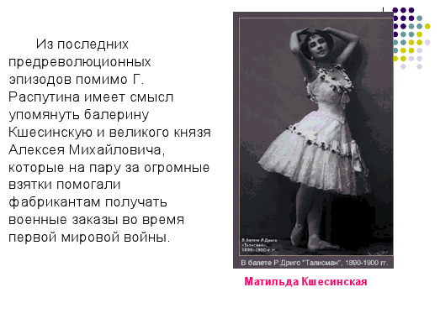

Slide 10
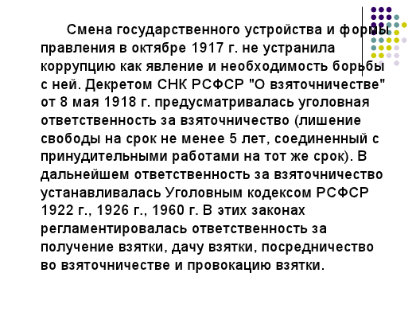

Slide 11


Slide 12
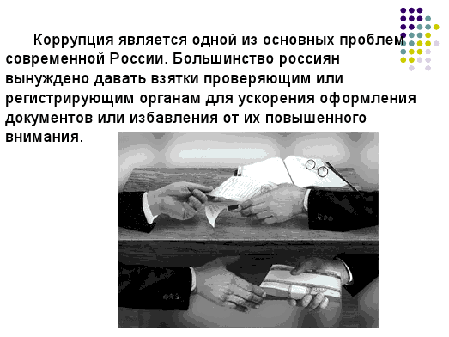

Slide 13
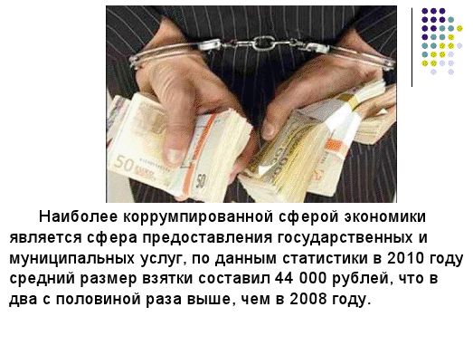

Slide 14
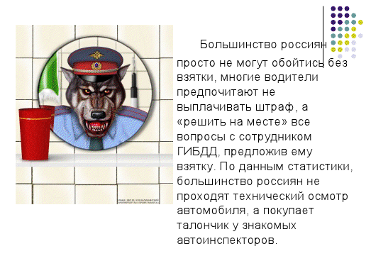

Slide 15
ПАМЯТКА ГРАЖДАНАМ
ЧТО ТАКОЕ ВЗЯТКА?
Согласно определению, сформулированному в словаре С.И. Ожегова, ВЗЯТКА это:
Деньги или материальные ценности, даваемые должностному лицу как подкуп, как оплата караемых законом действий. В настоящее время сюда следует добавить и выгоды имущественного характера в пользу взяткодателя или представляемых им лиц.
ВЗЯТКИ можно условно разделить на явные и завуалированные.

Slide 16
Взятка явная – взятка, при вручении предмета которой должностному лицу взяткодателем, оговариваются те деяния, которые от него требуется выполнить немедленно или в будущем.
Взятка завуалированная – ситуация, при которой и взяткодатель и взяткополучатель маскируют совместную преступную деятельность под правомерные акты поведения. При этом прямые требования(просьбы) взяткодателем могут не выдвигаться. Например, за общее покровительство по службе.

Slide 17
Уголовный кодекс Российской Федерации предусматривает два вида преступлений, связанных с взяткой: получение взятки (статья 290) и дача взятки (статья 291). По-сути, это две стороны одного преступления: ведь взятка означает, что есть тот, кто ее получает(взяткополучатель) и тот, кто ее дает (взяткодатель).
Примечание. Лицо, давшее взятку, освобождается от уголовной ответственности, если имело место вымогательство взятки со стороны должностного лица или если лицо добровольно сообщило органу, имеющему право возбудить уголовное дело, о даче взятки.

Slide 18
ЧТО МОЖЕТ БЫТЬ ВЗЯТКОЙ?
Взяткой могут быть:
Предметы– деньги, в том числе валюта, банковские чеки и ценные бумаги, изделия из драгоценных металлов и камней, автомашины, квартиры, дачи и загородные дома, продукты питания, бытовая техника и приборы, другие товары, земельные участки и другая недвижимость.
Услуги и выгоды – лечение, ремонтные и строительные работы, санаторные и туристические путевки, поездки заграницу, оплата развлечений и других расходов безвозмездно или по заниженной стоимости.

Slide 19
Завуалированная форма взятки – передача денег якобы в долг, банковская ссуда в долг или под видом погашения несуществующего кредита, оплата товаров по заниженной цене и покупка товаров у определенного продавца по завышенной цене, заключение фиктивных трудовых договоров с выплатой зарплаты взяточнику или указанным им лицам (родственникам, друзьям), получение выгодного или льготного кредита, завышение гонораров за лекции, статьи или книги, преднамеренный проигрыш в карты, бильярд и т.п., «случайный» выигрыш в казино, прощение долга, уменьшение арендной платы, фиктивная страховка, увеличение процентных ставок по банковскому вкладу или уменьшение процентных ставок по кредиту, оформленному взяткополучателем и т.д.
Взятка впрок – систематическое получение взятки должностным лицом в форме периодических отчислений от прибыли (дохода) предпринимателя - взяткодателя, если взяткополучатель совершает каждый раз новое деяние в его пользу, либо оказывает общее покровительство и попустительство.

Slide 20
КТО МОЖЕТ БЫТЬ ПРИВЛЕЧЕН К УГОЛОВНОЙ ОТВЕТСТВЕННОСТИ ЗА ПОЛУЧЕНИЕ ВЗЯТКИ?
Взяткополучателем может быть признано только должностное лицо –представитель власти или чинов­ник, выполняющий организационно-распорядительные или административно-хозяйственные функции представитель власти или чинов­ник, выполняющий организационно- распорядительные или административно-хозяйственные функции.
Представитель власти – это государственный или муниципальный чиновник любого ранга —сотрудник областной или городской администрации, мэрии, министерства или ведомства, любого государственного учреждения, правоохранительного органа, воинской части или военкомата, судья, прокурор, следователь, депутат законодательного органа и т.д.

Slide 21
Лицо, выполняющее организационно-распорядительные или административно-хозяйственные функции – это начальник финансового и хозяйственного подразделения государственного и муниципального органа, ЖЭКа, РЭУ, член государственной экспертной, призывной или экзаменационной комиссии, директор или завуч школы, ректор ВУЗа и декан факультета, главврач больницы или поликлиники и т.д.

Slide 22
ЧТО ТАКОЕ ПОДКУП?
Подкуп – взятка лицу, выполняющему управленческие функции в коммерческих и некоммерческих предприятиях и организациях — директору, заместителю директора коммерческой фирмы или государственного унитарного предприятия, председателю и члену совета директоров акционерного общества, главе кооператива, руководителю общественного или религиозного объединения, фонда, некоммерческого партнерства, лидеру и руководящему функционеру политической партии и т. д.
Коммерческий подкуп (статья 204 УК РФ) – незаконная передача лицу, выполняющему управленческие функции в коммерческой или иной организации, денег, ценных бумаг, иного имущества, а равно незаконное оказание ему услуг имущественного характера за совершаемые действия (бездействие) в интересах дающего в связи с занимаемым этим лицом служебным положением.

Slide 23
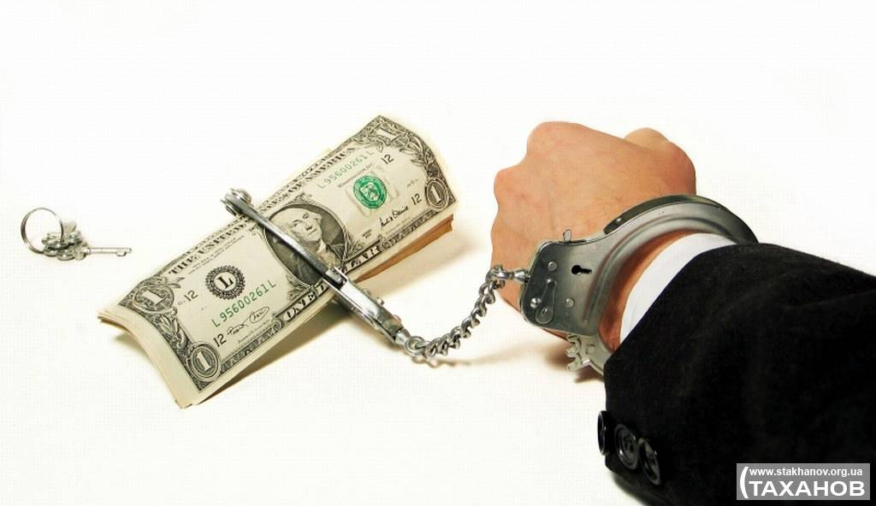
Статья 291-доча взятки.
Наказывается штрафом до 30 кратному размеру взятки

Slide 24
ПОМНИТЕ!
«Проклят, кто берет подкуп, чтоб убить душу и пролить кровь невинную! И весь народ скажет: Аминь!»
(Библия, Второзаконие, глава 27, стих 25)
«Дающий взятку и берущий взятку оба окажутся в адском пламени»
(Хадис Пророка Мухаммада, Сборник «Сады благонравных» имама Ан-Навави)
«Не извращай закона... и не бери даров; ибо дары ослепляют глаза
мудрых и извращают дело правых»
(Тора, Дварим, 16.19-20)

